Slide 1
实习报告
2023/06
朱赫

Slide 2
模板说明
本模板仅作参考，可根据个人情况进行内容及格式的补充、删减及调整
报告内容繁简及顺序不限，但Presentation的时间请控制在20分钟以内，突出重点
内容说明
针对实习期间工作、个人成长进行总结和汇报
可参照【应届毕业生胜任力一览】，从自我评价、工作成果、个人成长、未来计划等方面进行阐述
报告及陈述都请注意STAR原则
实习期工作总结请关注个人担当内容、能力变化、所思所得、沉淀积累
未来计划可从短期、中期，长期等角度考虑，近期目标应包含行动计划
仅需切实经历和感受，暂不具备的可不写，暂没想好的可不写

Slide 3
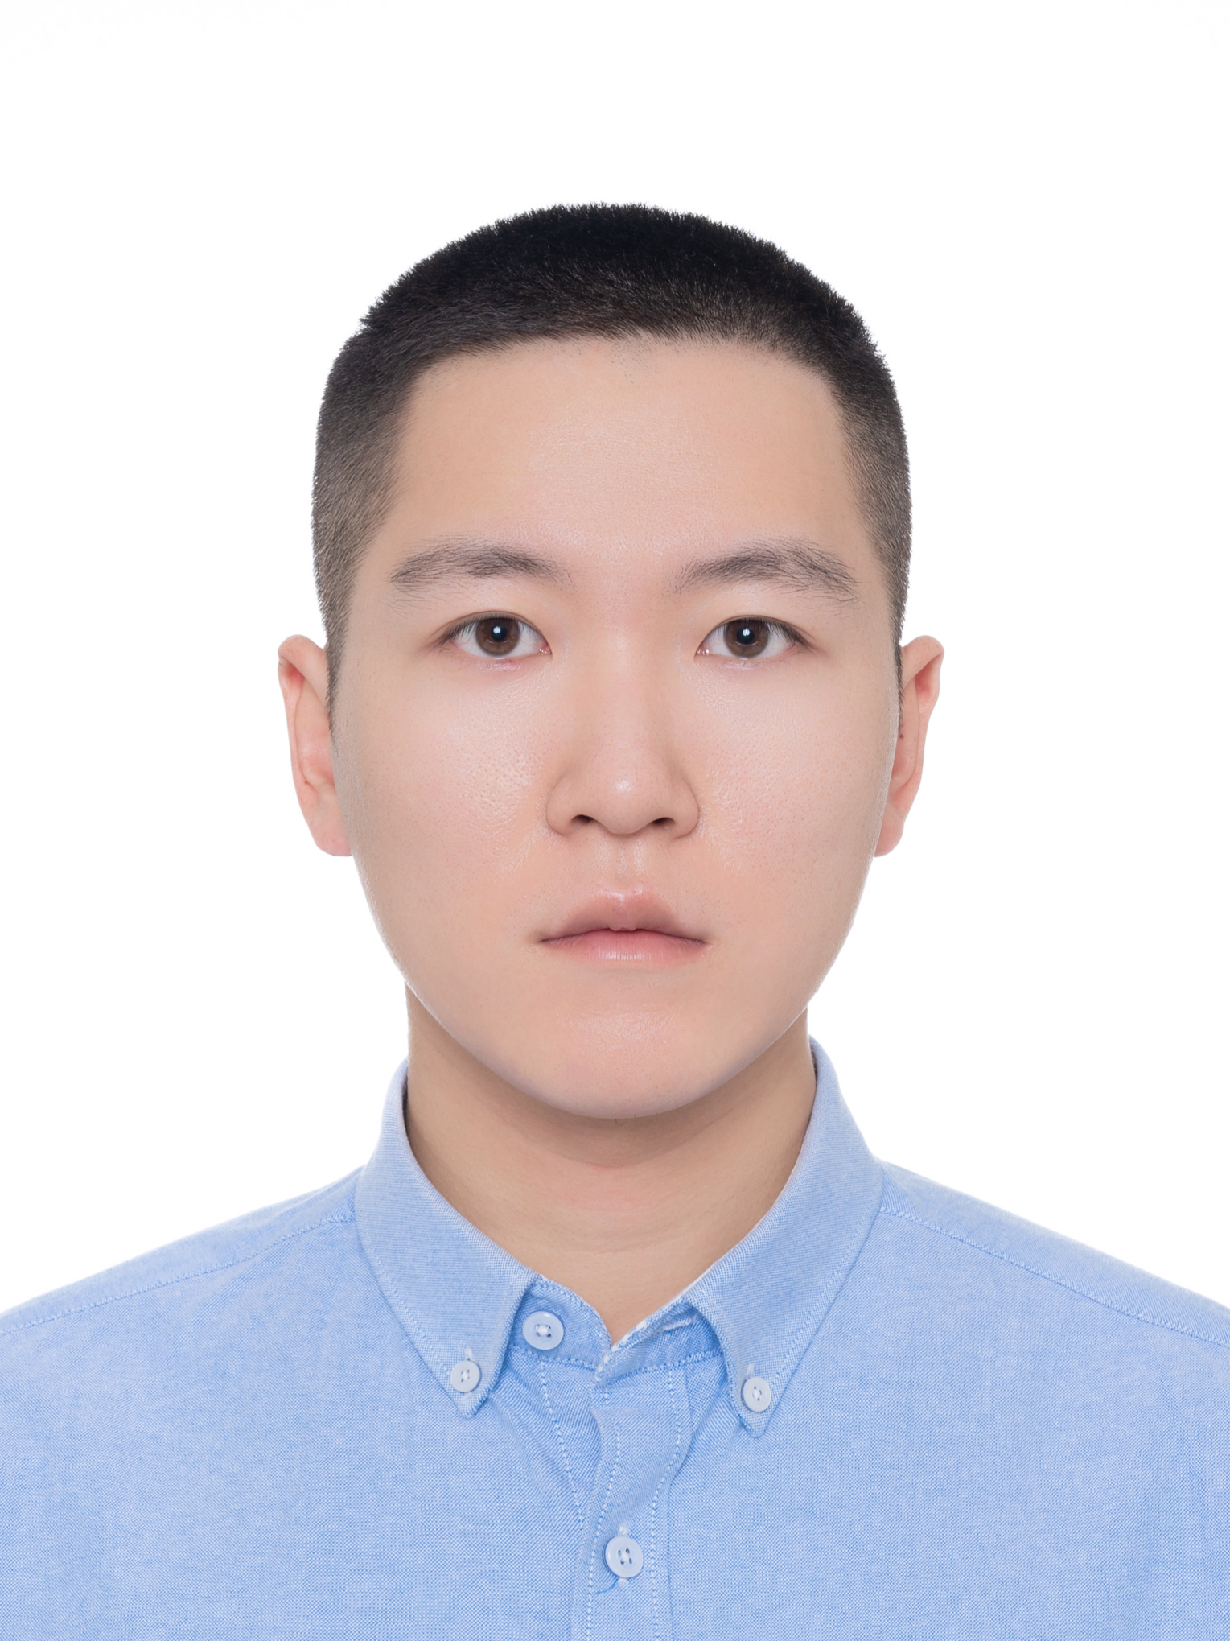
个人简介
姓名：朱赫
学校：延边大学
专业：地理信息科学 计算机科学与技术（双学位）
导师：陈雷、王洲平
实习项目：CW6
实习期间：2022年10月至今
个人履历：在校期间成绩无挂科，在计算机专业绩点在前百分之30，掌握java、C# 等开发语言，能够独立解决问题，独立完成开发、测试等作业
语言：英语四级，日语还在学习中（通过公司组织的日语n3模拟考试）
邮箱：he.zhu@dxc.com

Slide 4
实习工作总结
一、培训阶段
日语培训
每天进行两个小时日语课培训，从2022年10月至2023年4月，为期半年左右，学习标准日本语初级以及中级上。
每上完一课，对本课内容进行语法总结，每两课上完听写日语单词
每学完一整本书，进行日语模拟考试，现一共考试三次（n5、n4、n3）
在工作空闲期间，对上课学到的语法进行复习，对单词进行巩固

Slide 5
实习工作总结
技术培训
先后进行DB、JAVA、SSM框架、Linux、C语言、C#基础、WPF、.Net等进行培训。
完成相应技术课程布置的作业，对不明白的内容进行自习。
完成最终技术大作业的考核并提交成果物。

Slide 6
实习工作总结
二、项目工作阶段

Slide 7
实习期间个人成长
日语
技术
工作能力
从零基础到可以基本的听、说、读、写，在项目中学会了很多软件开发相关的日语词汇，可以看懂日语手顺以及式样书内容，能独立书写部分内容。
日语
技术
工作能力
对JAVA、C#等语言掌握更加透彻，可以独立编写程序，遇到问题能够快速找出并解决程序中的Bug。
在项目中学习了Azure Batch等等云相关的以前未接触到的领域。
培训过程中学会了SSM框架以及
在理解技术难点时，比以前更加快速，
对C语言的编译以及Linux系统更加熟悉。

Slide 8
实习期间个人成长
日语
技术
工作能力
明白了对日软件工作的流程，处理自己的工作内容越来越快。
更快的进行测试、改修工作，熟练掌握了Debug测试工作，能够更快的找出问题点。
对CW6项目系统更加熟悉，在改修或测试时能够

Slide 9
技术兴趣及特长
实习期间未涉及，但如果有个人感兴趣、有研究、有经验、有造诣的技术领域，可简要阐述

Slide 10
目标和计划

